Slide 1

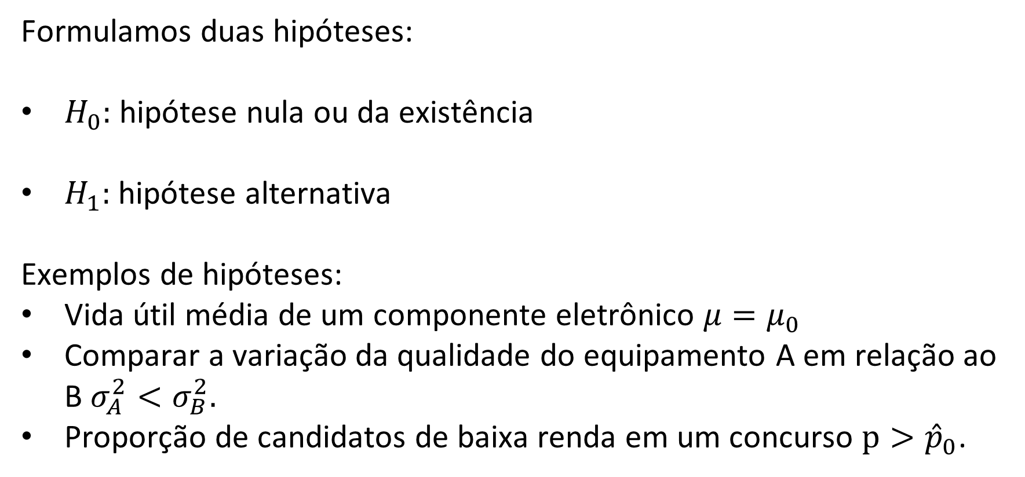
CEA055 – Estatística e Probabilidade Correlação Linear e Modelo de Regressão Simples
Objetivos da aula:
Calcular e interpretar o coeficiente de correlação linear amostral r.
Compreender o modelo de regressão linear simples e suas suposições.
Estimar os parâmetros do modelo pelo método dos mínimos quadrados.
Referências:
Bussab, Morettin. Estatística Básica, 9ed — Cap. 16 (16.1, 16.2)
Montgomery, Runger. Applied Statistics..., 7th ed — Cap. 11 (11.2, 11.3, 11.8)
Magalhães, Lima. Noções de Probabilidade e Estatística, 5ed — Cap. 9 (9.5)
Professor: Marcos Goulart Lima

Slide 2
CEA055 – Estatística e Probabilidade Correlação Linear e Regressão Simples
De associação a previsão
Na Aula 25, medimos a FORÇA da associação linear entre duas variáveis com ρ. Mas ainda não temos um MODELO que descreva essa relação.
Hoje damos o passo seguinte: ajustar uma reta que resuma a relação entre X e Y, e que permita PREVER Y a partir de X.
Exemplo que usaremos: X = investimento em publicidade (mil R$), Y = vendas (mil unidades), em 8 lojas de uma rede.
Professor: Marcos Goulart Lima

Slide 3
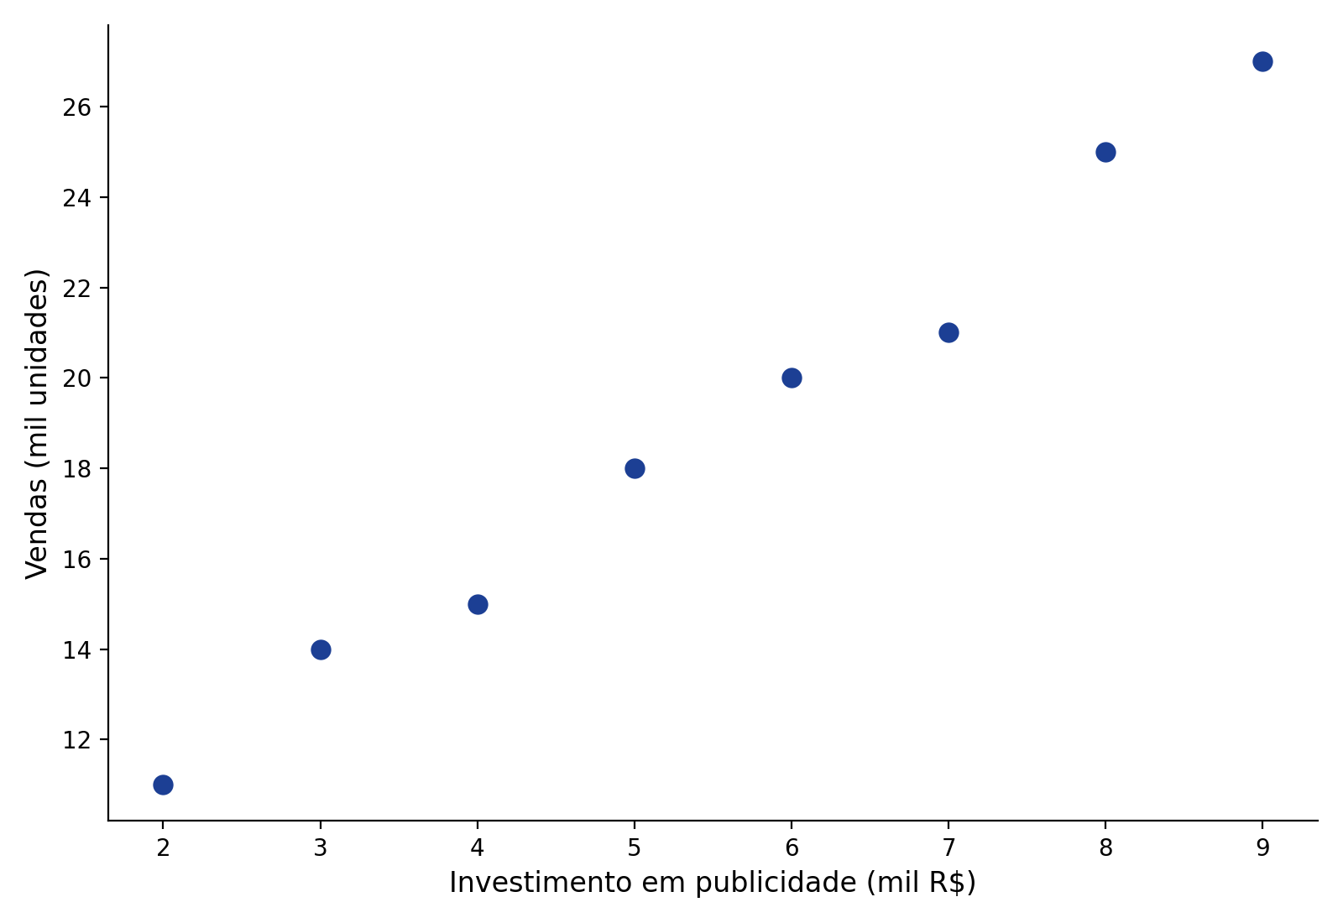
CEA055 – Estatística e Probabilidade Correlação Linear e Regressão Simples
O primeiro passo: o diagrama de dispersão
Antes de qualquer cálculo, sempre visualize os dados:
Professor: Marcos Goulart Lima

Slide 4

CEA055 – Estatística e Probabilidade Correlação Linear e Regressão Simples
Coeficiente de correlação amostral r
Com uma amostra de n pares (xᵢ, yᵢ), estimamos ρ (Aula 25) pelo coeficiente amostral r:
Professor: Marcos Goulart Lima

Slide 5
CEA055 – Estatística e Probabilidade Correlação Linear e Regressão Simples
Interpretando r
Mesma lógica de ρ (Aula 25): −1 ≤ r ≤ +1, sinal indica direção, magnitude indica força da associação LINEAR.
r é uma ESTIMATIVA de ρ calculada a partir de uma amostra específica — outra amostra daria um r ligeiramente diferente.
Faixas usadas informalmente: |r| > 0,7 costuma ser considerado forte; entre 0,3 e 0,7, moderado; abaixo de 0,3, fraco (não são regras rígidas).
Professor: Marcos Goulart Lima

Slide 6
CEA055 – Estatística e Probabilidade Correlação Linear e Regressão Simples
Calculando r no exemplo da publicidade
Dados (n=8): X = 2,3,4,5,6,7,8,9 (mil R$); Y = 11,14,15,18,20,21,25,27 (mil unidades).
X̄ = 5,5; Ȳ = 18,875.
Sₓₓ = Σ(xᵢ−X̄)² = 42,0; Sᵧᵧ = Σ(yᵢ−Ȳ)² = 210,875; Sₓᵧ = Σ(xᵢ−X̄)(yᵢ−Ȳ) = 93,5.
r = 93,5 / √(42,0 × 210,875) = 93,5 / 94,10 = 0,994.
Interpretação: correlação linear POSITIVA muito forte — mais investimento em publicidade está fortemente associado a mais vendas.
Professor: Marcos Goulart Lima

Slide 7

CEA055 – Estatística e Probabilidade Correlação Linear e Regressão Simples
O modelo de regressão linear simples
Um passo além da correlação: propor um modelo que descreve Y em função de X:
α (intercepto) e β (inclinação) são parâmetros desconhecidos, a estimar a partir dos dados.
eᵢ é o erro aleatório — tudo que a reta não explica (variação individual de cada ponto).
Professor: Marcos Goulart Lima

Slide 8
CEA055 – Estatística e Probabilidade Correlação Linear e Regressão Simples
Suposições do modelo
X é considerada fixa (controlada), sem erro de medida — só Y tem componente aleatório.
Os erros eᵢ têm média zero: E(eᵢ|x) = 0 — a reta captura a tendência central corretamente.
Os erros têm variância constante em torno da reta, para qualquer valor de X (homocedasticidade).
Os erros não são correlacionados entre si.
Vamos verificar essas suposições na prática, com gráficos de resíduos, na Aula 27.
Professor: Marcos Goulart Lima

Slide 9
CEA055 – Estatística e Probabilidade Correlação Linear e Regressão Simples
Interpretando α e β
α (intercepto): valor esperado de Y quando X = 0. Nem sempre tem interpretação prática direta (ex.: publicidade = 0 pode estar fora da faixa observada).
β (inclinação): o quanto Y muda, EM MÉDIA, para cada aumento de 1 unidade em X.
No nosso exemplo: se β ≈ 2,2, cada mil R$ a mais em publicidade está associado a, em média, 2,2 mil unidades a mais vendidas.
Professor: Marcos Goulart Lima

Slide 10
CEA055 – Estatística e Probabilidade Correlação Linear e Regressão Simples
O método dos mínimos quadrados
Precisamos escolher os “melhores” valores de α e β para a reta. Mas “melhor” segundo qual critério?
Ideia: minimizar a soma dos quadrados das distâncias verticais entre os pontos observados e a reta (os resíduos).
Por que ao quadrado? Para que desvios positivos e negativos não se cancelem, e para penalizar mais os erros grandes.
Esse critério tem solução matemática exata, dada pelas fórmulas a seguir.
Professor: Marcos Goulart Lima

Slide 11
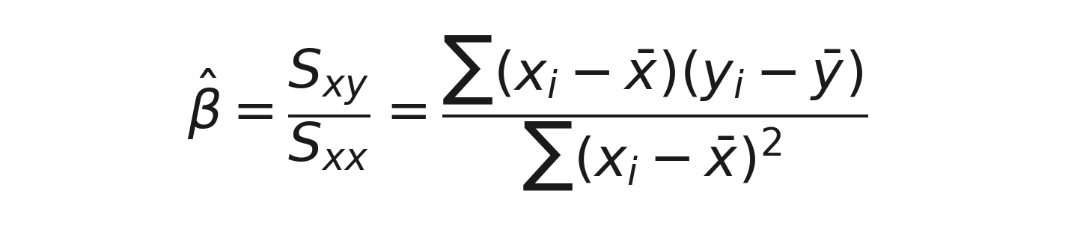

CEA055 – Estatística e Probabilidade Correlação Linear e Regressão Simples
Os estimadores de mínimos quadrados
A inclinação e o intercepto que minimizam a soma dos quadrados dos resíduos são:
Professor: Marcos Goulart Lima

Slide 12
CEA055 – Estatística e Probabilidade Correlação Linear e Regressão Simples
Ajustando a reta ao exemplo da publicidade
Já temos Sₓₓ = 42,0 e Sₓᵧ = 93,5 (slide anterior). Calculamos:
β̂ = Sₓᵧ / Sₓₓ = 93,5 / 42,0 = 2,226.
α̂ = Ȳ − β̂·X̄ = 18,875 − 2,226×5,5 = 18,875 − 12,244 = 6,631.
Reta ajustada: Ŷ = 6,631 + 2,226·X
Professor: Marcos Goulart Lima

Slide 13
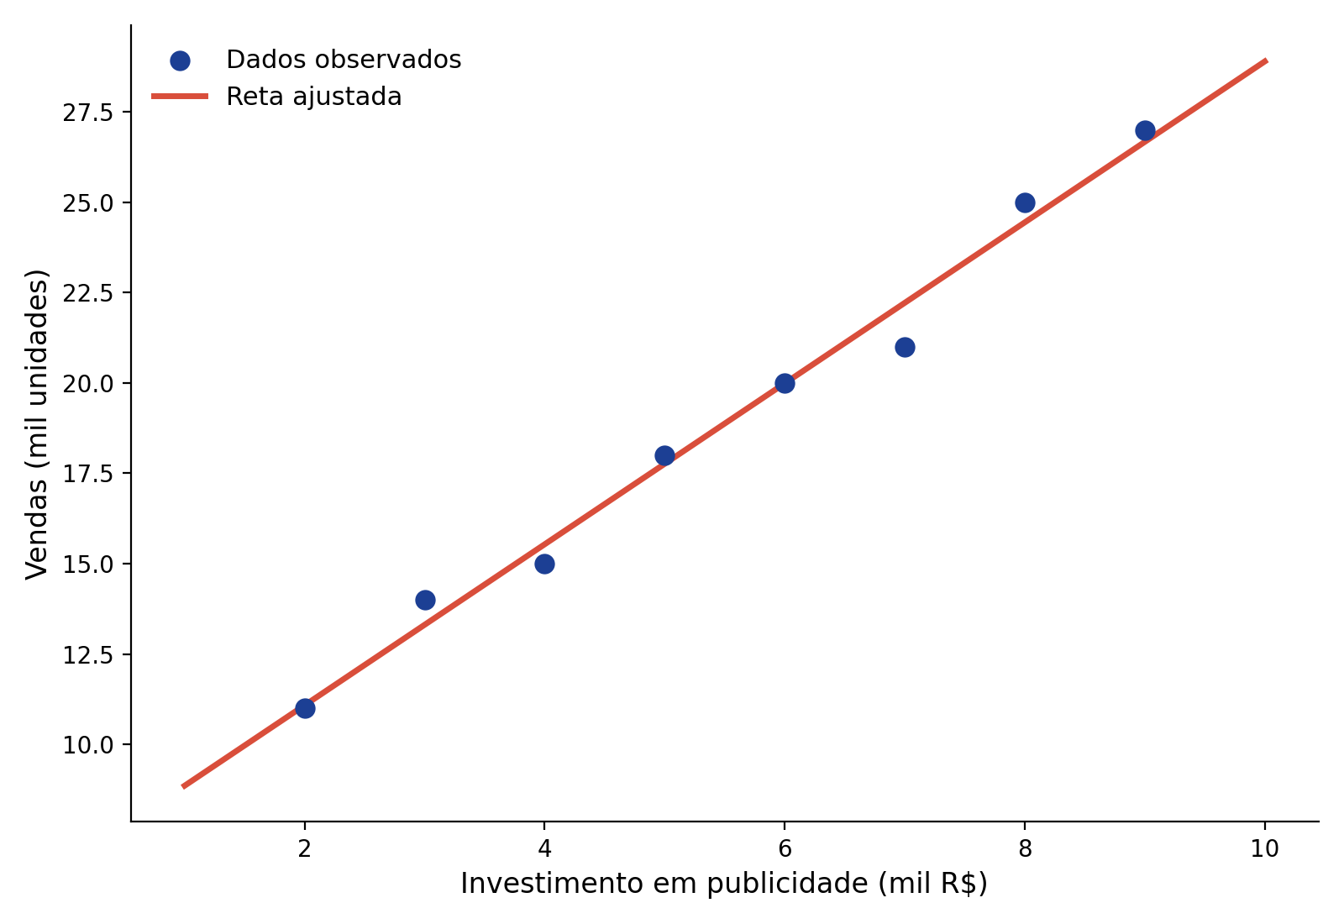
CEA055 – Estatística e Probabilidade Correlação Linear e Regressão Simples
A reta ajustada
Ŷ = 6,631 + 2,226·X
Cada mil R$ investido em publicidade está associado a um aumento médio de 2.226 unidades vendidas.
O intercepto (6,631) seria a venda esperada sem publicidade nenhuma — mas atenção: X=0 está fora da faixa observada (2 a 9), então essa leitura deve ser vista com cautela.
Professor: Marcos Goulart Lima

Slide 14
CEA055 – Estatística e Probabilidade Correlação Linear e Regressão Simples
Como r e β̂ se relacionam
r e β̂ sempre têm o MESMO SINAL — ambos vêm do mesmo numerador Sₓᵧ.
Mas são coisas diferentes: r não tem unidade (é adimensional); β̂ tem unidade de Y por unidade de X (aqui, mil unidades vendidas por mil R$ investido).
Relação exata: β̂ = r × (Sᵧ/Sₓ), em que Sᵧ e Sₓ são os desvios padrão amostrais de Y e X.
Em resumo: r mede a FORÇA da relação; β̂ mede o IMPACTO prático de X sobre Y, em suas próprias unidades.
Professor: Marcos Goulart Lima

Slide 15
CEA055 – Estatística e Probabilidade Correlação Linear e Regressão Simples
Usando o modelo para prever
Com a reta ajustada, podemos prever Y para um novo valor de X, dentro da faixa observada.
Exemplo: quanto esperamos vender com X = 6,5 mil R$ de publicidade?
Ŷ = 6,631 + 2,226×6,5 = 6,631 + 14,469 = 21,10 mil unidades.
Essa previsão é uma estimativa da média de Y para X=6,5 — vendas reais variam em torno desse valor, devido ao erro aleatório eᵢ.
Professor: Marcos Goulart Lima

Slide 16
CEA055 – Estatística e Probabilidade Correlação Linear e Regressão Simples
Cuidado com a extrapolação
O modelo só foi validado dentro da faixa observada de X (no exemplo, de 2 a 9 mil R$).
Prever fora dessa faixa (ex.: X = 50 mil R$) é arriscado — não temos garantia de que a relação linear continua válida tão longe dos dados observados.
Investimentos muito altos podem ter retornos decrescentes (saturação de mercado) — um padrão que uma reta ajustada a dados pequenos não conseguiria capturar.
Regra prática: use o modelo para interpolar (dentro da faixa), com cautela redobrada ao extrapolar.
Professor: Marcos Goulart Lima

Slide 17
CEA055 – Estatística e Probabilidade Correlação Linear e Regressão Simples
Resumo da aula
r mede a força e direção da associação linear entre X e Y, numa amostra.
O modelo Y = α + βX + e propõe uma relação linear entre as duas variáveis, com erro aleatório.
O método dos mínimos quadrados fornece as fórmulas de α̂ e β̂ que melhor ajustam a reta aos dados.
A reta ajustada permite interpolar previsões de Y, com cautela ao extrapolar.
Próxima aula: como avaliar se o modelo ajustado é realmente bom, usando resíduos e o coeficiente de determinação R².
Professor: Marcos Goulart Lima

Slide 18
CEA055 – Estatística e Probabilidade Correlação Linear e Regressão Simples
Atividades referentes à aula
Leitura recomendada:
Bussab & Morettin — Cap. 16: 16.1, 16.2
Montgomery & Runger — Cap. 11: 11.2, 11.3, 11.8
Magalhães & Lima — Cap. 9: 9.5
Exercícios recomendados:
Usando os mesmos dados do exemplo, calcule a previsão de vendas para X = 4,5 mil R$.
Colete (ou invente) 6 pares de dados de duas variáveis do seu cotidiano e ajuste uma reta de mínimos quadrados.
Professor: Marcos Goulart Lima

